Slide 1
Створити Mockup згідно з User Story
ст.гр.ПІ-13-1(2) Лунів О.В

Slide 2
Мета роботи і завдання
Завдання
Як студент я хочу щоб додаток включався зразу із поточним днем, значить я не витрачатиму час на гортання до поточного дня.
До цієї User Story потрібно створити Mockup для графічного зображення функціоналу на телефоні , планшеті і ПК , скільки ця функція є не надтто важливою, можна зробити підсвітку поточного дня що дозволить скоротити час на пошук.

Slide 3
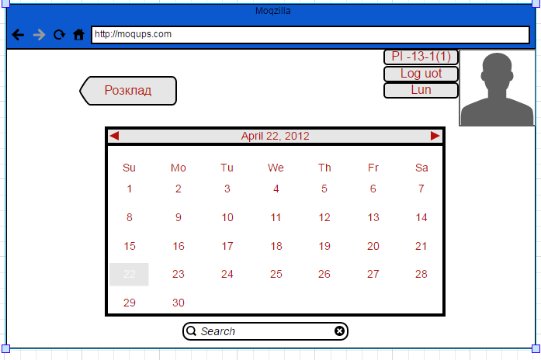
Програмка одразу показує поточний день, з можливістю переглянути розклалд на сьогодні.
Реалізація підсвітки поточного дня

Slide 4
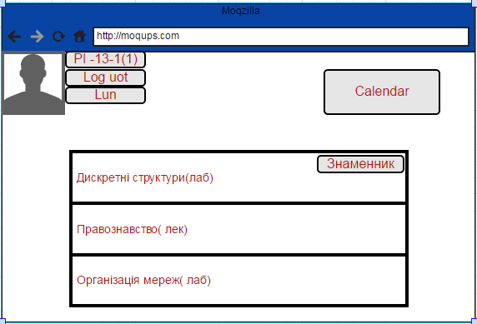
Вікно розкладу

Slide 5
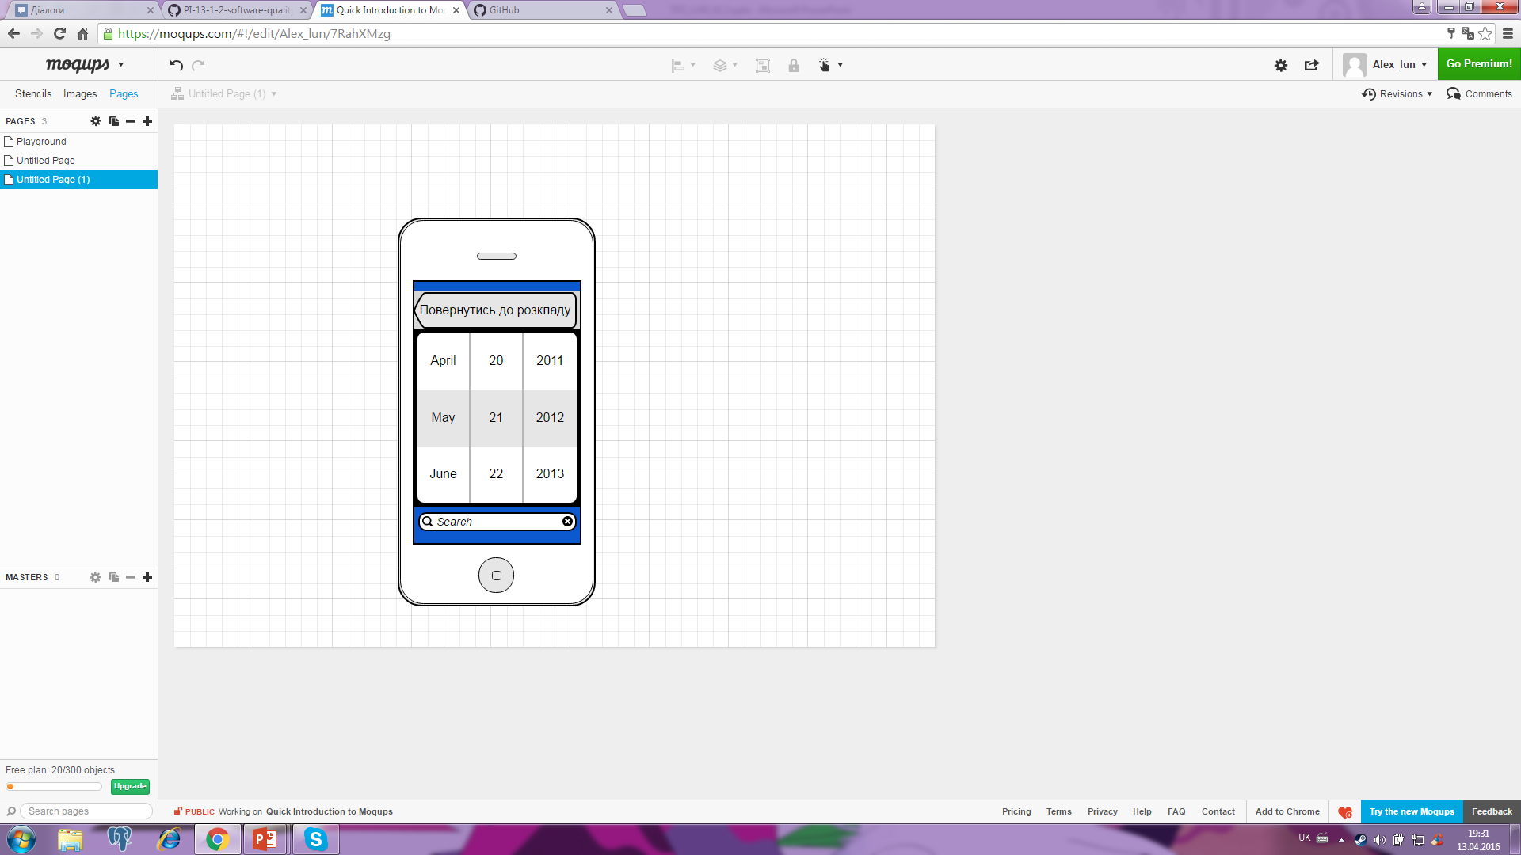
Вигляд на мобільному девайсі
За допомогою кнопки
вас одразу закине на вікно розкладу на поточний день

Slide 6
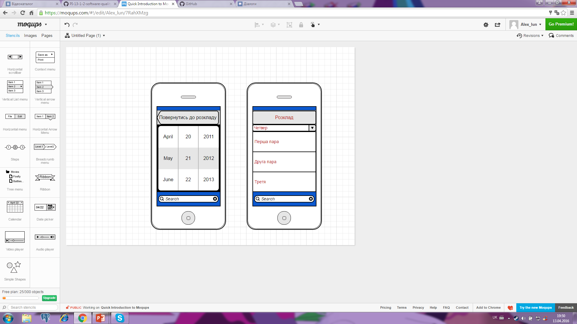
Вікно розкладу
За допомогою
Можна обрати будь який інший день розклада

Slide 7
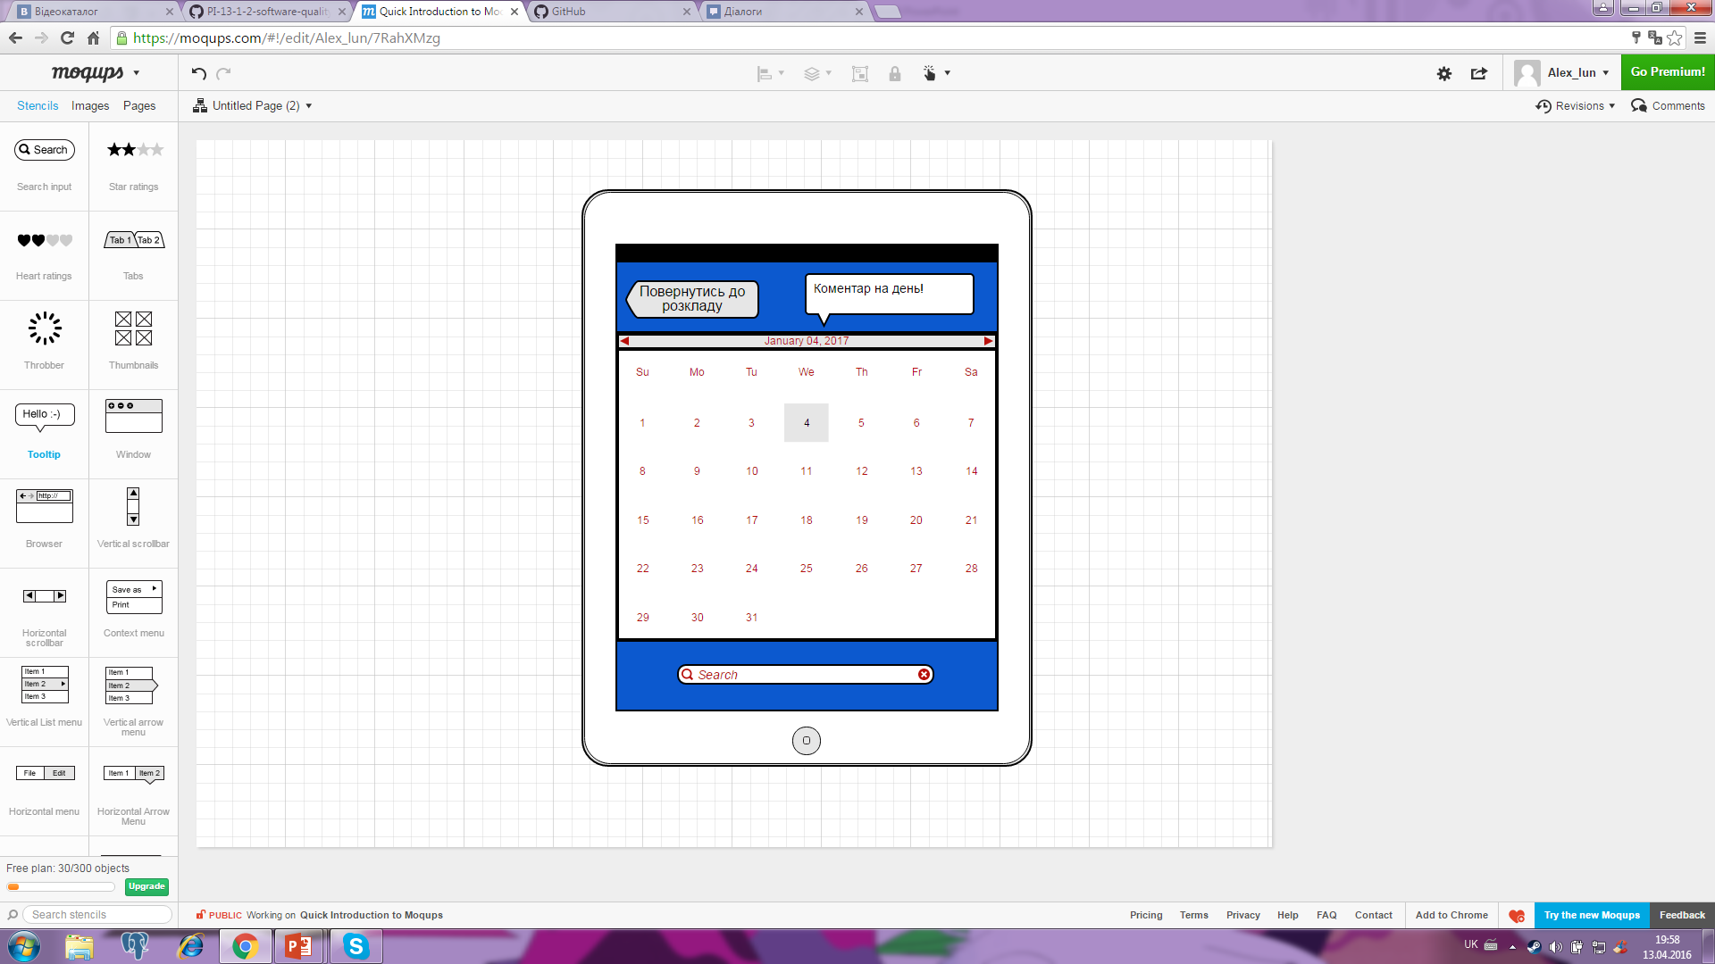
Планшетна версія
Досить зручним доповненням є поле вводу коментаря
,в якому зручно ро бити якісь нагадування, нарпиклад нагадування про колокіум.

Slide 8
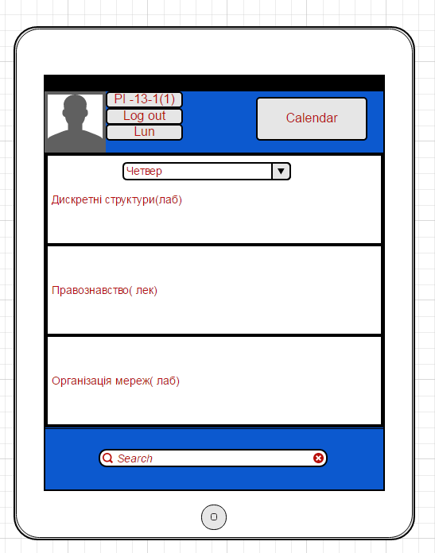
Вікно розкладу на поточний день

Slide 9

Висновок
На даній лабораторній
роботі я створив мокап
для трьох платформ
ПК версії, телефонної
і на планшет.

